Slide 1
2023-2024 Biyoloji Zümresi Çalışma Sunumu

Slide 2
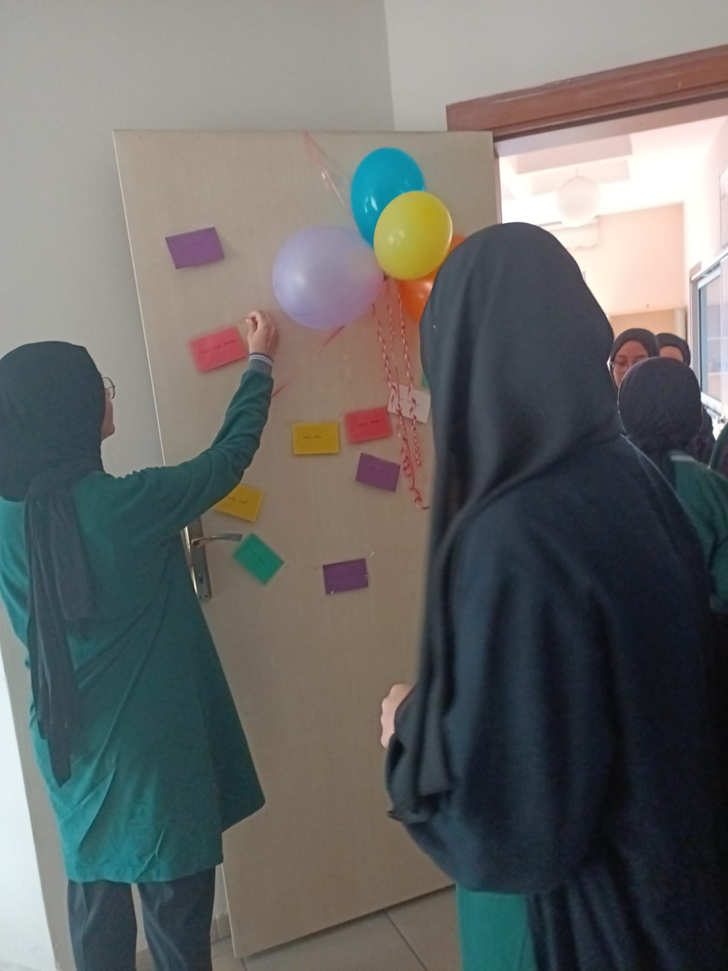
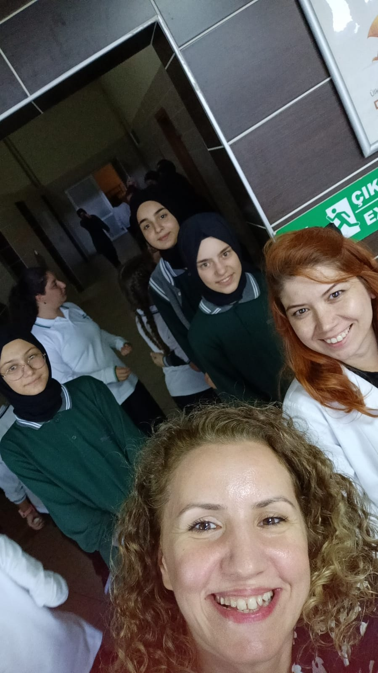
9. Sınıf Uyum Etkinlikleri
Şenay Zehiroğlu 9. sınıflar genel koordinatörü olarak uyum etkinliği düzenledi.

Slide 3
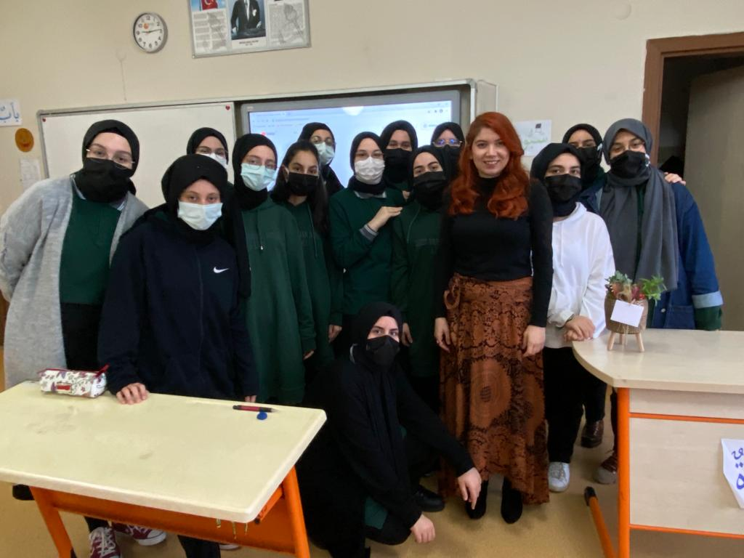
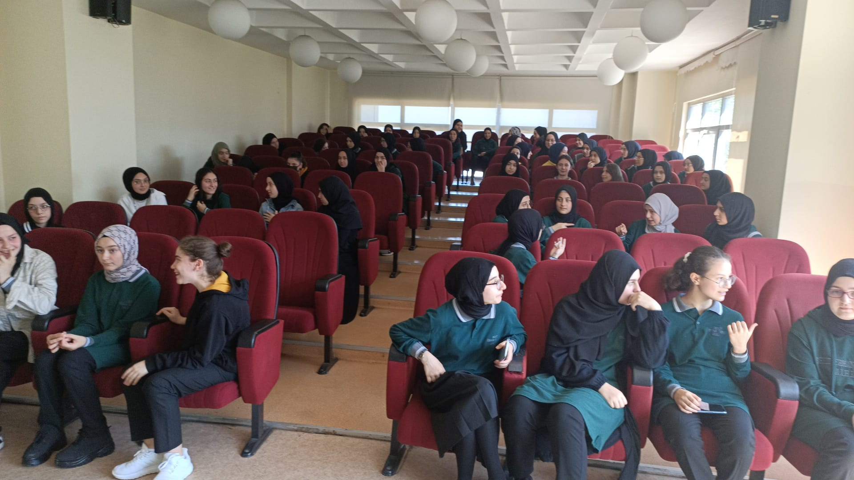
Yıl Boyunca Sürecek Etkinliklerimiz
1)Sınıf öğretmenlikleri: Şenay ZEHİROĞLU 10-C sınıfı, Nazlı ÜNAL 11-C sınıfı öğretmenliğini yürütmekteyiz.

Slide 4
Yıl Boyunca Sürecek Etkinliklerimiz
2)Koçluk: Seçilecek öğrencilerle birlikte koçluk faaliyetleri yürütülecektir.

Slide 5
Yıl Boyunca Sürecek Etkinliklerimiz
3)Koordinatörlük: 10. sınıflar genel koordinatörlüğü Şenay Zehiroğlu tarafından yürütülmektedir. İlerleyen süreçte akademik çalışmalarında rehber ve destekçi olarak görev alacak ve süreci takip edecektir. Süreç hakkında edinilen bilgiler düzenli aralıklarla velilerle paylaşılacaktır.

Slide 6
Yıl Boyunca Sürecek Etkinliklerimiz
4)Zümre Başkanlığı: Nazlı Ünal tarafından yürütülecektir. İl ve ilçe toplantılarında yapılan görüşmeler ve alınan kararlar okul zümre öğretmenlerine aktarılacak. Dönem içinde diğer biyoloji öğretmenleriyle işleyiş konusunda fikir alış verişinde bulunulacak.
5)Veli Görüşmeleri: Whatsapp grupları kurularak velilerle sürekli iletişim sağlanmaktadır .Okul ve öğrenci hakkındaki bilgilendirmeler bu gruplar üzerinden güncel bir şekilde sağlanmaktadır. Her dönem bir tane sınıf bazında veli toplantısı düzenlenecektir.
6)Özçekim: İdare tarafından belirlenen tarihlerde sınıf öğretmenliklerini yürüttüğümüz sınıflarla yapılacaktır.

Slide 7
SINIF İÇİ ETKİNLİKLER
VE DENEYLER

Slide 8
9. SINIF ÇALIŞMALARI
Kohezyon deneyi (Ekim )
Canlı yapısındaki maddeler deneyi (Kasım)
Hücre yapısının mikroskobik gösterimi (Ocak )
Hücre zarından madde geçişleri deneyi (Şubat )
Protista alemine ait canlı örneklerinin gözlenmesi (Nisan )
Çeşitli bitki örneklerinin yetiştirilmesi (Mayıs) yapılacaktır.

Slide 9
9. SINIF ÇALIŞMALARI
Her ünite sonunda ünite değerlendirme sınavları ders öğretmeni tarafından hazırlanıp uygulanacaktır. Öğrencilerin eksik olduğu, anlamakta güçlük çektiği konular belirlenerek tekrarları yapılacaktır.

Slide 10
10. SINIF ÇALIŞMALARI
Hücre bölünme evrelerinin gözlenmesi (Ekim)
Kan grubu belirleme testi deneyi (Ocak)
Kalıtsal hastalıklardan bir olan Down Sendromlu öğrencilerin bulunduğu bir okulu ziyaret (Mart)
Ekoloji ünitesinde terraryum tasarımı yapılacaktır (Nisan)

Slide 11
10. SINIF ÇALIŞMALARI
Her ünite sonunda ünite değerlendirme sınavları ders öğretmeni tarafından hazırlanıp uygulanacaktır. Öğrencilerin eksik olduğu, anlamakta güçlük çektiği konular belirlenerek tekrarları yapılacaktır.

Slide 12
11. SINIF ÇALIŞMALARI
Beyin diseksiyonu (Ekim)
Göz diseksiyonu (Kasım)
Kalp diseksiyonu (Ocak)
Soluk alıp verme mekanizmasını açıklayan bir deney (Mart)
Böbrek diseksiyonu (Nisan)

Slide 13
11. SINIF ÇALIŞMALARI
Her ünite sonunda ünite değerlendirme sınavları ders öğretmeni tarafından hazırlanıp uygulanacaktır. Öğrencilerin eksik olduğu, anlamakta güçlük çektiği konular belirlenerek tekrarları yapılacaktır.

Slide 14
12. SINIF ÇALIŞMALARI
Fermantasyon konusunda maya deneyinin yapılması (Kasım)
Bitkisel dokuların mikroskopta gözlenmesi (Mart)

Slide 15
12. SINIF ÇALIŞMALARI
Her ünite sonunda ünite değerlendirme sınavları ders öğretmeni tarafından hazırlanıp uygulanacaktır. Öğrencilerin eksik olduğu, anlamakta güçlük çektiği konular belirlenerek tekrarları yapılacaktır.

Slide 16
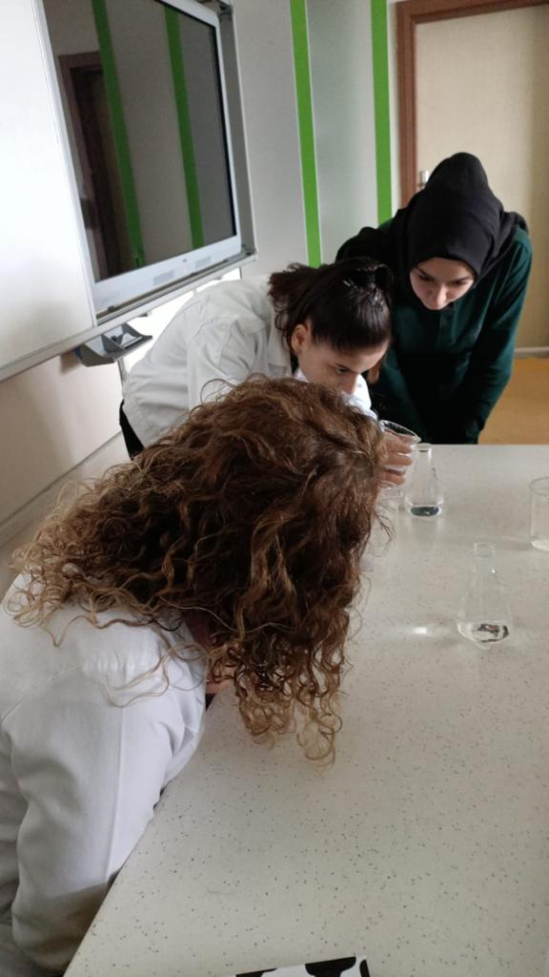
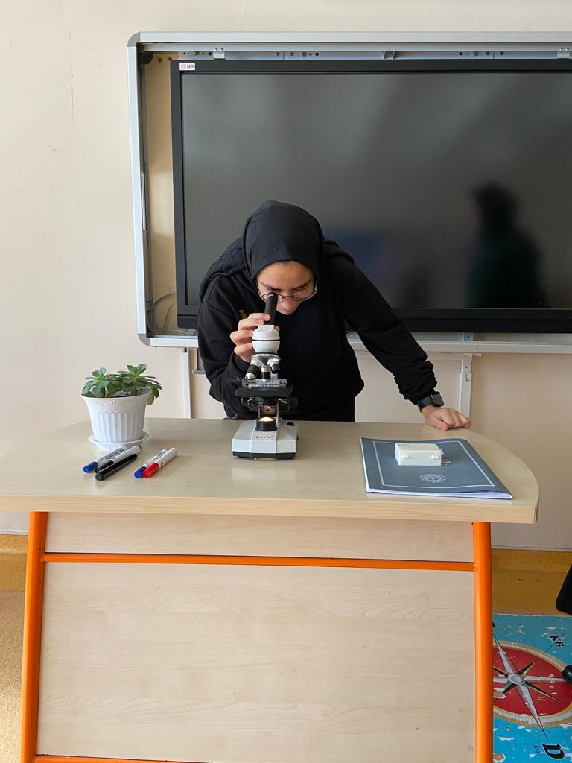
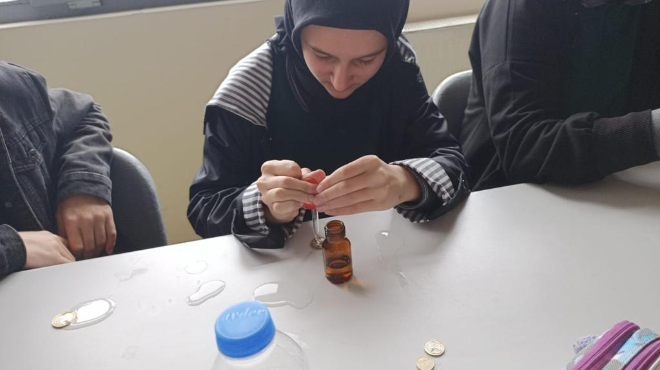
DENEYLERİMİZ

Slide 17
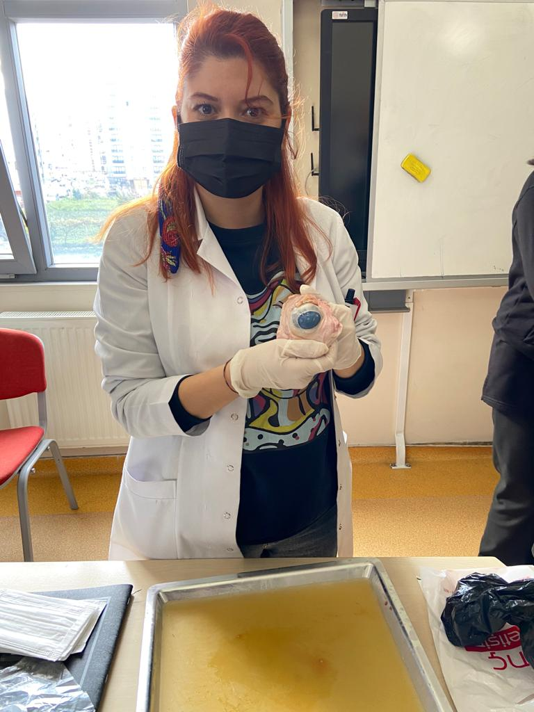
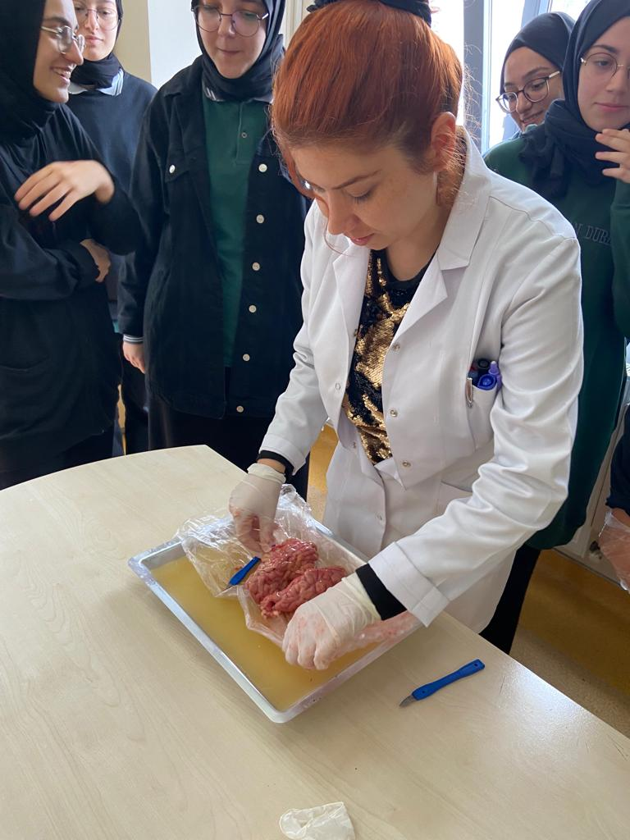
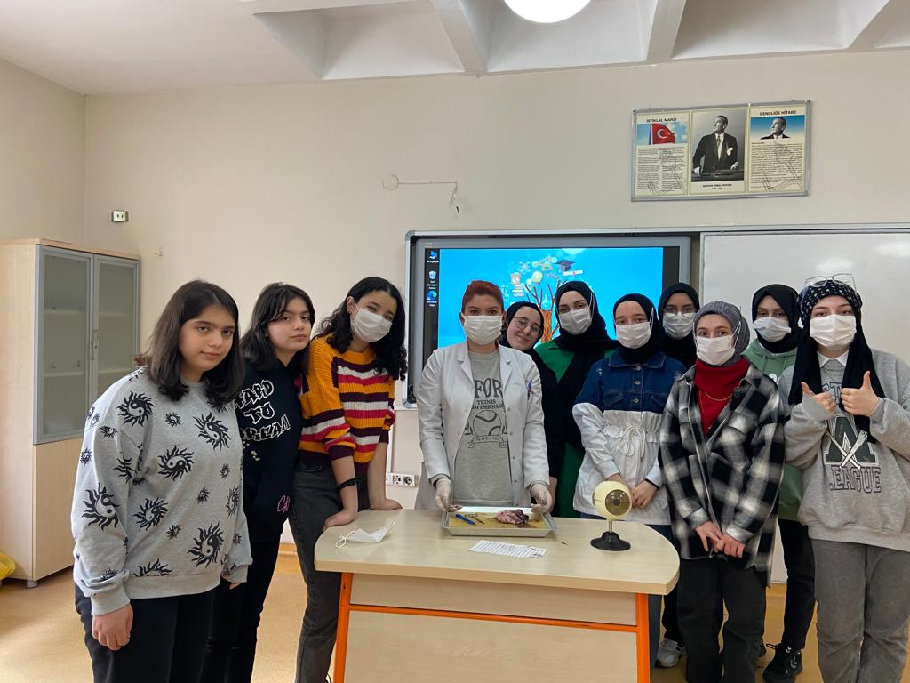
DENEYLERİMİZ

Slide 18
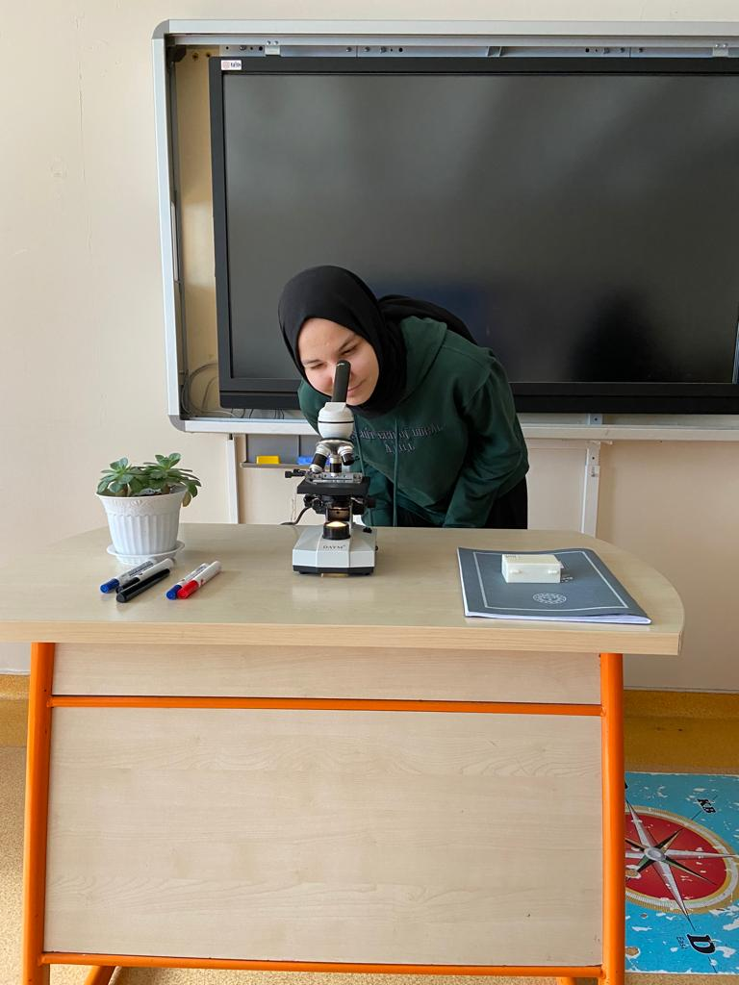
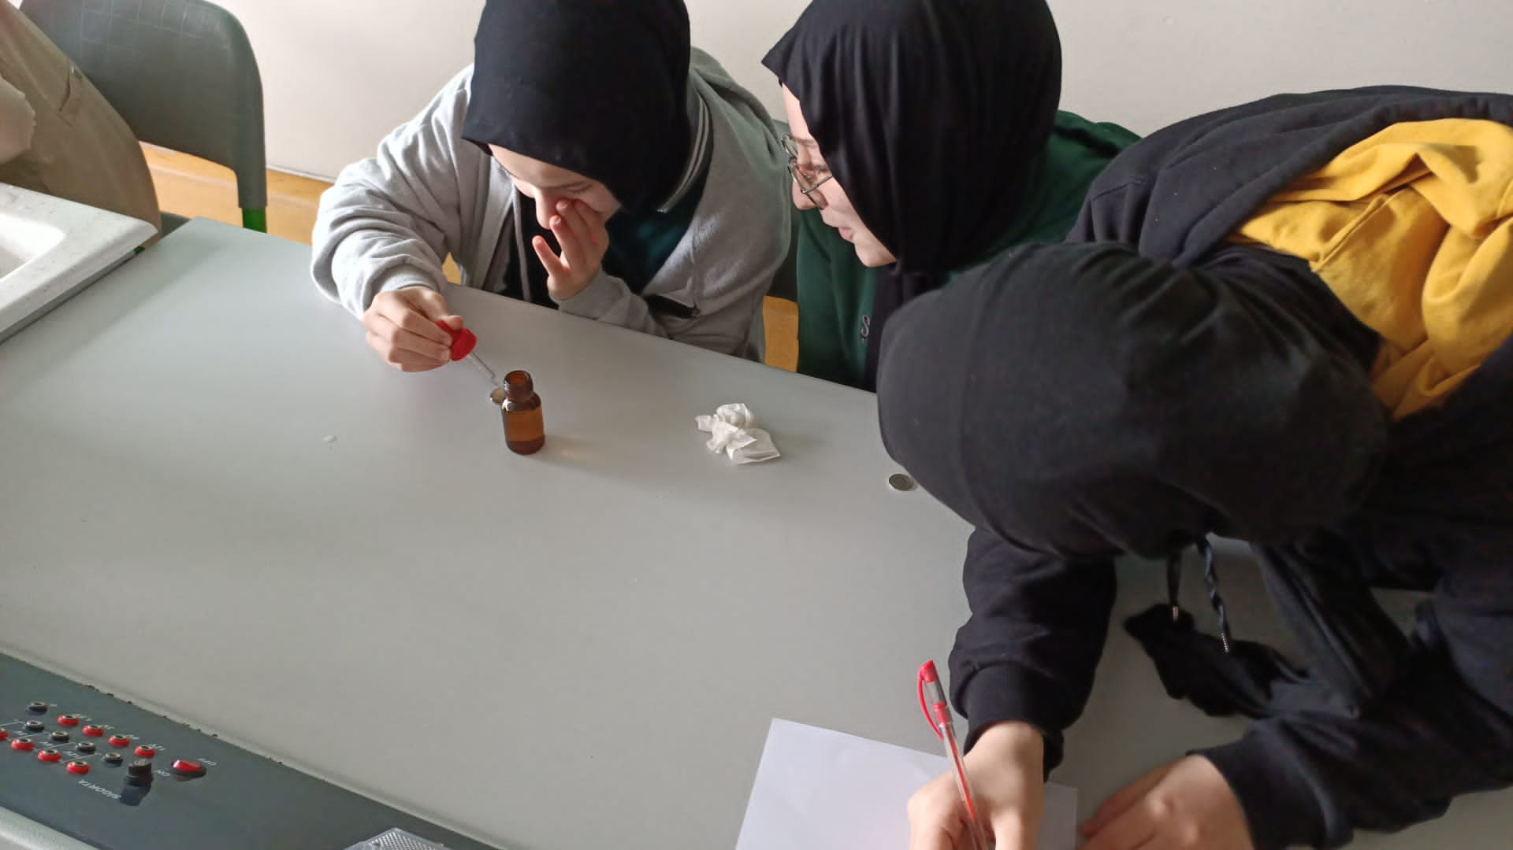
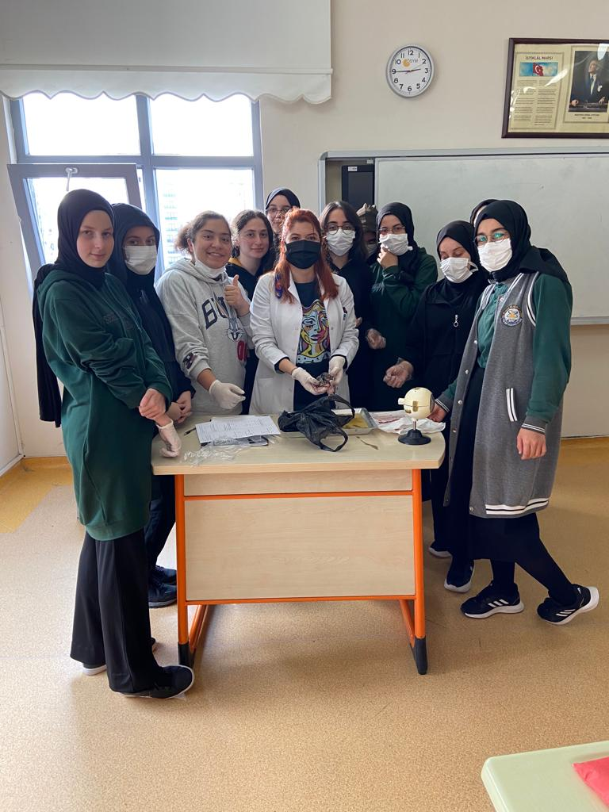
DENEYLERİMİZ

Slide 19
GEZİLER
Her dönem her sınıf bazında bir gezi düzenlenecektir.
9. sınıflarda;
Canlıların ortak özellikleri ünitesinde kaktüs bahçesi(1. dönem),
Sistematik ünitesinde RTEÜ Biyoloji bölümü omurgalı ve omurgasız hayvanlar lab. (2.dönem) gezisi yapılacaktır.

Slide 20
GEZİLER
10. sınıflarda;
Kalıtım ünitesinde RTEÜ Su Ürünleri Fakültesi (1. dönem)
Ekoloji ünitesinde RİÇEV’e (2. dönem) gezi düzenlenecektir.

Slide 21
GEZİLER
11. sınıflarda;
İnsan Fizyoloji ünitelerinde RTEÜ Simülasyon Merkezine gezi (1. dönem)
Ekoloji ünitesinde Botanik bahçe gezisi (2. dönem) yapılacaktır.

Slide 22
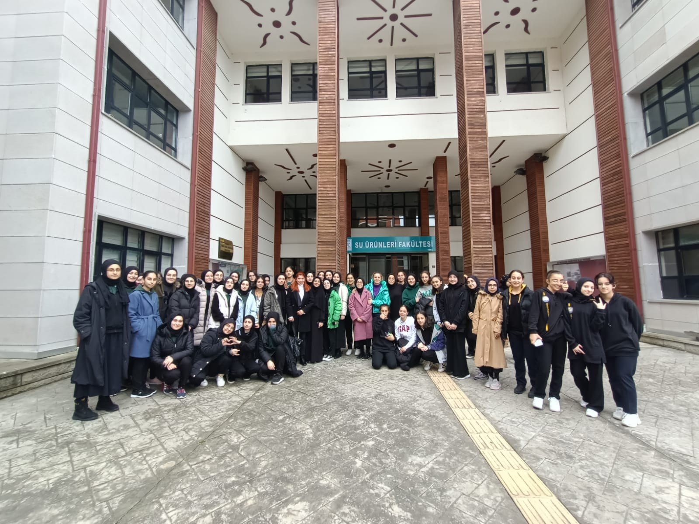
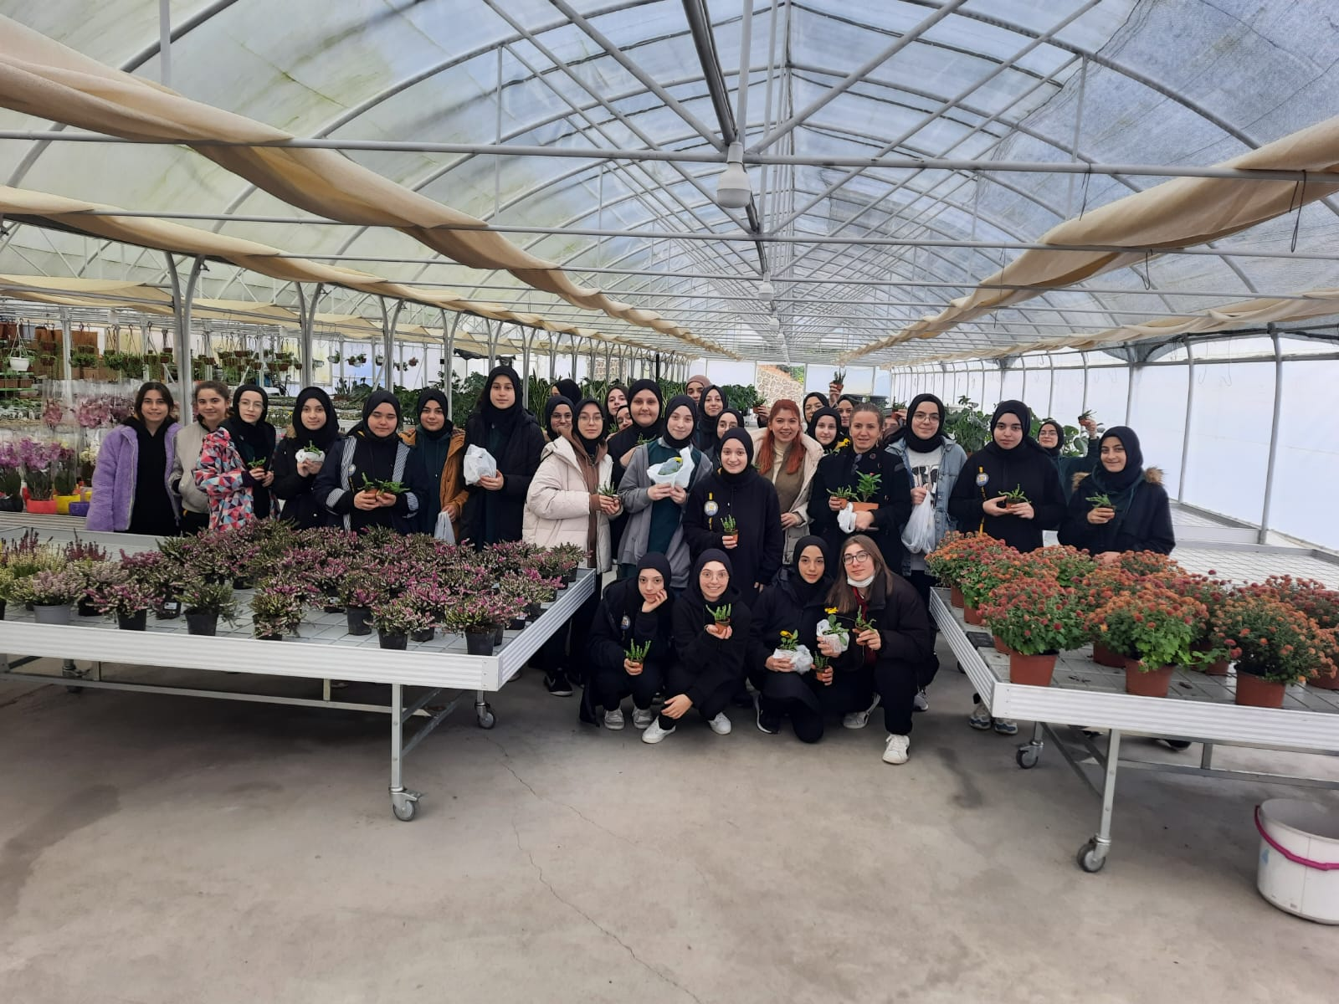
GEZİLER

Slide 23
ETKİNLİKLERİMİZ
Sınıf öğretmenliğini yürüttüğümüz sınıflarla DT oyunlarından birine gidilecektir.

Slide 24
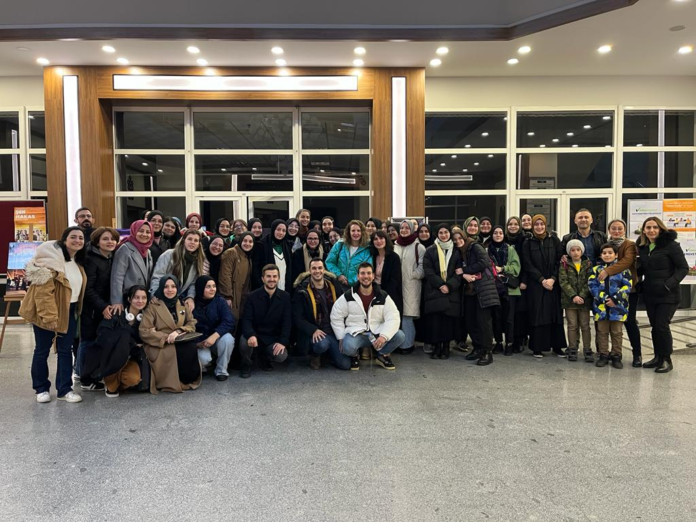
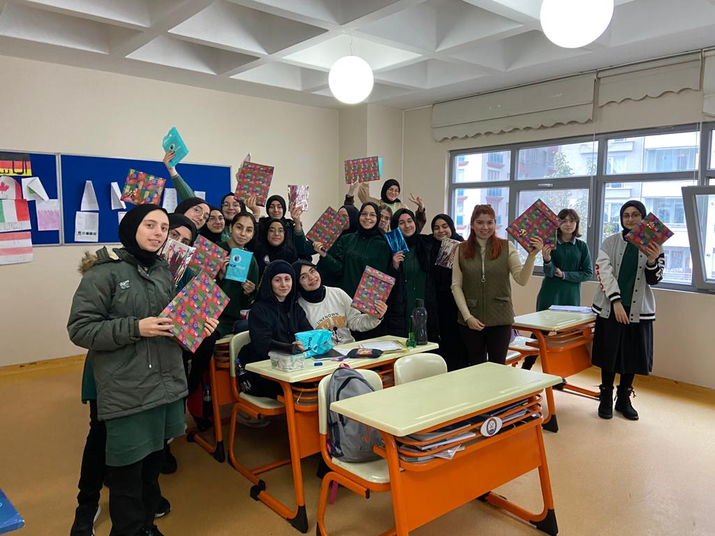
ETKİNLİKLERİMİZ

Slide 25
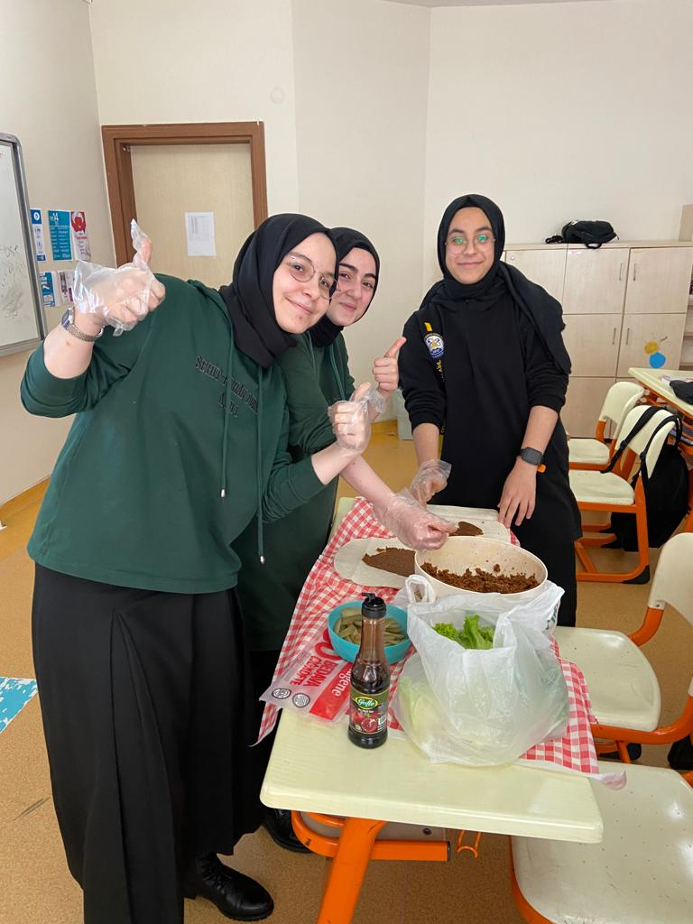
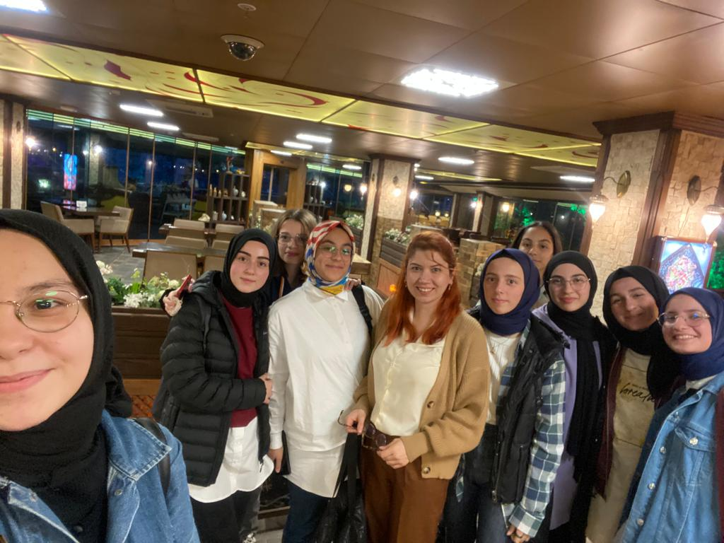
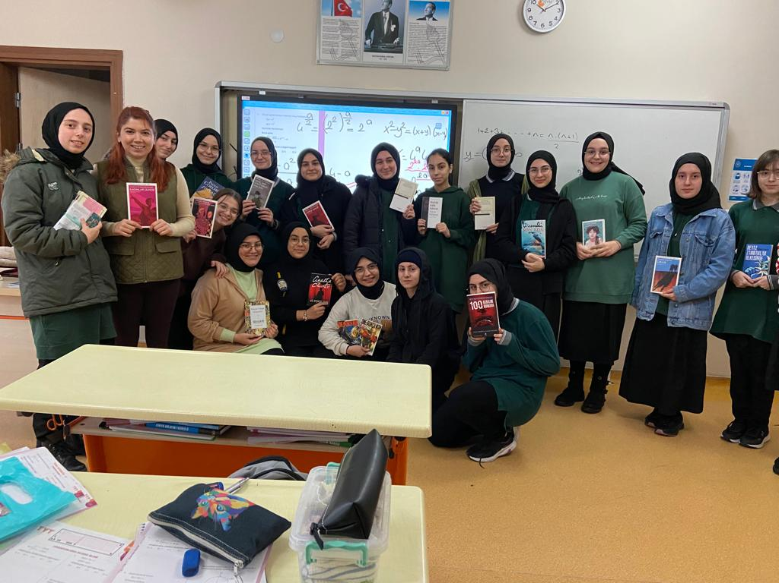
ETKİNLİKLERİMİZ

Slide 26
DYK Çalışmaları
11. sınıflarda Nazlı ÜNAL tarafından haftada iki saat , müfredata paralel olarak soru çözümleri yapılacak eksikler giderilecektir.
12. sınıflarda Nazlı ÜNAL haftada iki saat TYT ve AYT çalışmalarını yürütecektir.

Slide 27
TÜBİTAK
Tübitak 4006 projesi için konu belirleme çalışmaları ve literatür taraması yapılacaktır. Proje 10. ve 11. sınıf öğrencileri ile yürütülecektir.

Slide 28
Her Sınıfa Bir Bitki
Her sınıfta yetiştirebileceğimiz bir bitkinin alınarak bakımının öğrenciler tarafından yapılması sağlanacaktır. Bu sayede öğrencilere hem sorumluluk bilinci aşılanacak hem de bir bitkinin nelere ihtiyacı olduğu öğretilecektir.

Slide 29
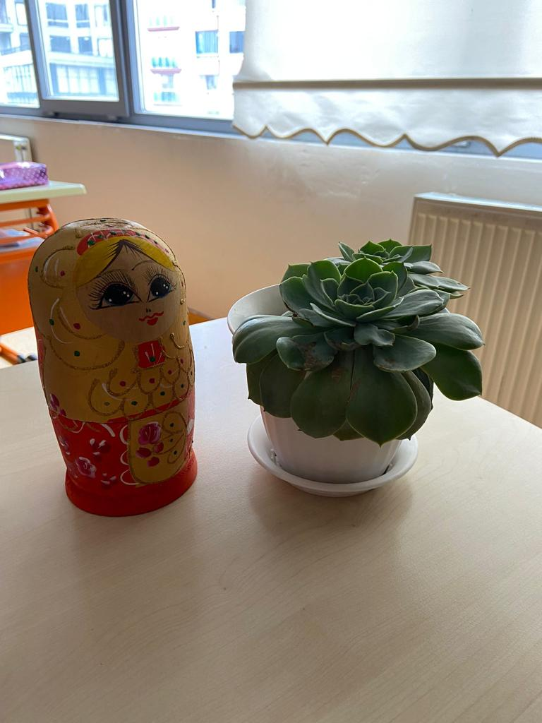
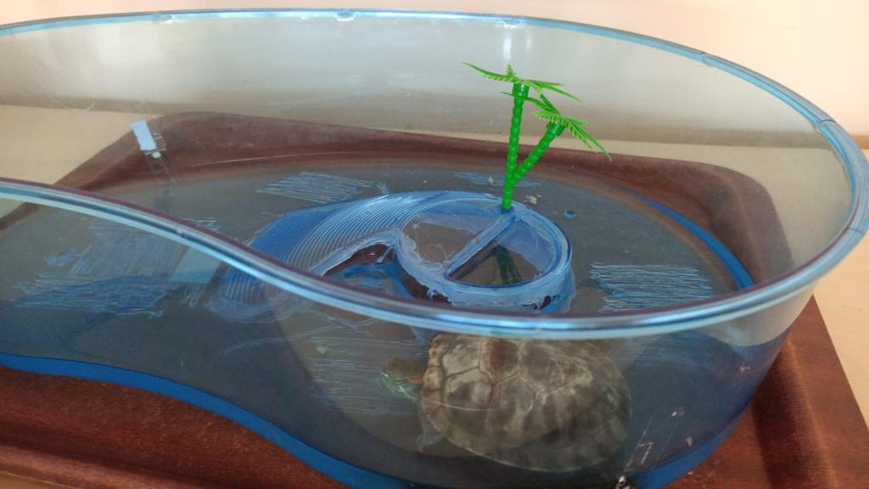
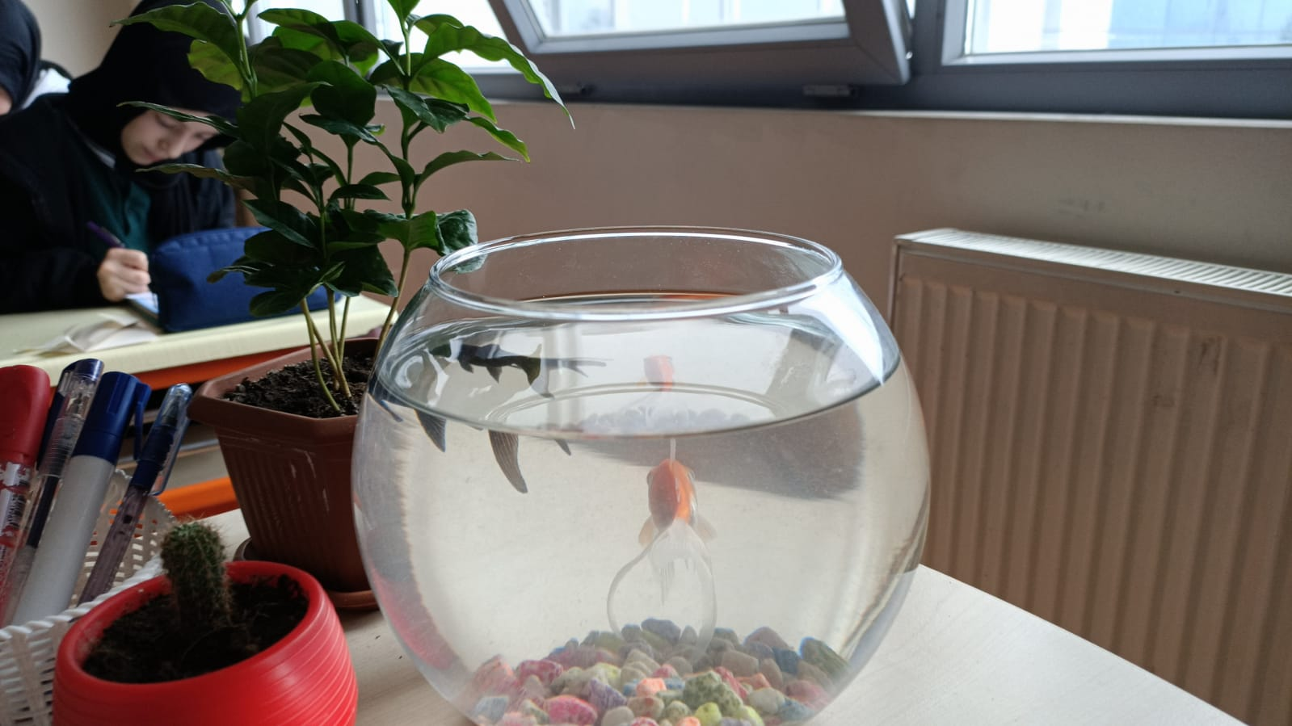

Slide 30
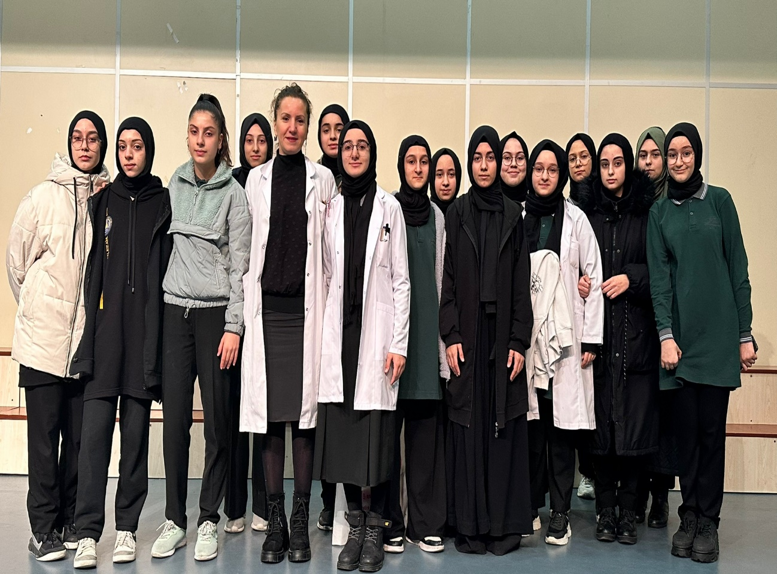
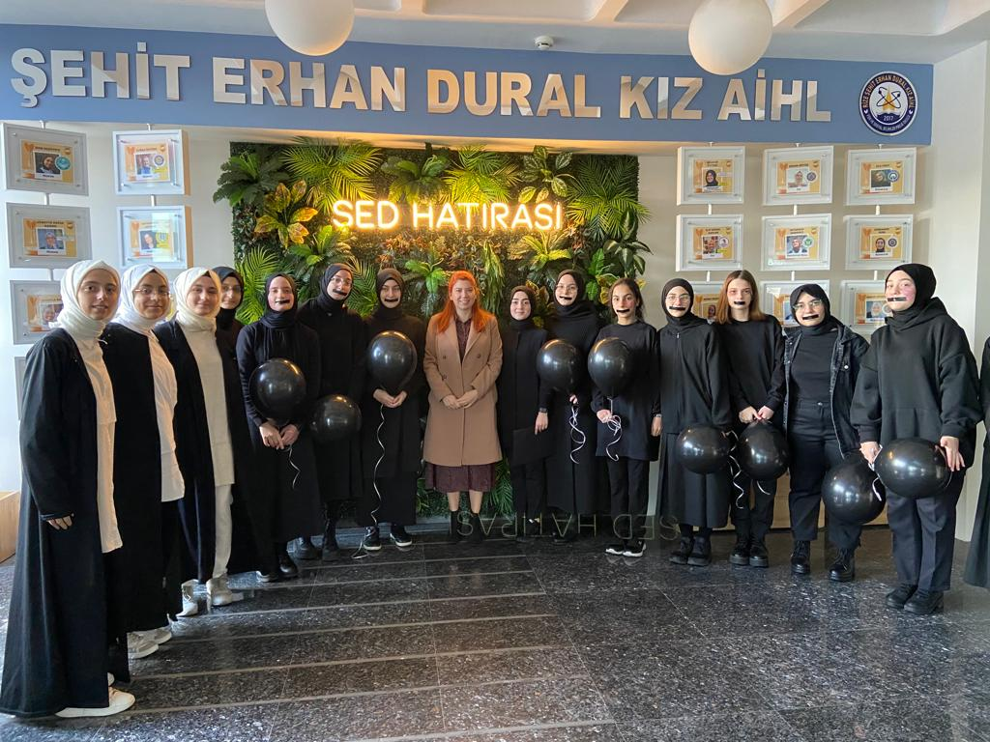
ÖZÇEKİM

Slide 31
Bilgi Yarışması
-Biyoloji zümresi ve tarih zümresi olarak sene sonu etkinliklerinde tüm okulu kapsayan bir bilgi yarışması düzenlendi.

Slide 32
Bu Yıl Yapılacak Diğer Etkinlikler
-Gelişen teknolojiye ayak uydurabilme kabiliyeti yüksek öğrenciler yetiştirmek adına web.2 araçları kullanılarak konularla ilgili oyunlar tasarlattırılacaktır.
-Yaratıcı düşünmeyi sağlamak için her öğrenciye kendi belirlediği bir konuda biyoloji tişörtü tasarlatılacaktır.
-Biyoloji zümresinin seçtiği bir kitap okutulacak ve ödüllü bir sınav yapılacaktır.

